Slide 1
ProAtividade: Organize Suas Atividades Com Facilidade
SISTEMA DE GESTÃO DE ATIVIDADES
Pós-Graduação Lato Sensu em Arquitetura de Software Distribuído
PONTIFÍCA UNIVERSIDADE CATÓLICA DE MINAS GERAIS
RICARDO FERRI CAPELI

Slide 2
Sistema de Cadastro e Organização de Atividades
O nosso sistema permite que você cadastre e organize suas atividades de forma simples e eficiente. Com ele, você pode priorizar suas tarefas e acompanhar seu progresso de maneira fácil e prática.
Benefícios do Sistema
Organização eficiente de suas atividades
Priorização de tarefas de acordo com sua importância
Acompanhamento fácil e prático do seu progresso
Integração com outras ferramentas para uma experiência completa

Slide 3

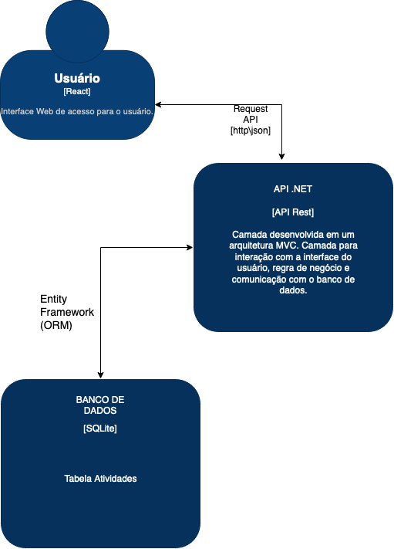



Diagrama de Contexto

Slide 4
Apresentação do produto.

